Slide 1


陽光能源集團電子報
2020年第三十三期

Slide 2
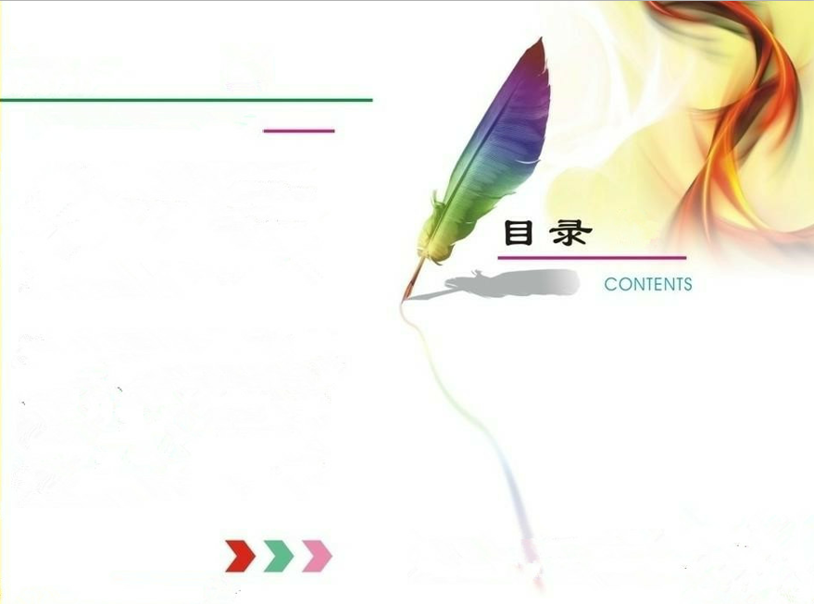
傳承陽光精神 譜寫奮鬥樂章 —— 03

Slide 3

傳承陽光精神 譜寫奮鬥樂章
為豐富職工業余文化生活，營造團結和諧、積極向上的良好氛圍，9月16-22日，陽光杯第九屆籃球賽在陽光能源辦公樓北側籃球場拉開了帷幕。本次比賽共4支球隊參加，分別為組件隊、晶體隊、機關隊和中電科隊。
參賽隊員頑強拼搏，比賽現場精彩紛呈。賽場上球員們揮灑汗水、通力配合，發揚“友誼第壹、比賽第二”的體育精神，展現出陽光人追求卓越、永爭第壹的團隊精神，為我們呈現出壹場場精彩奪目的視覺盛宴。

Slide 4
经过3天6场循环赛，22日上午迎来了冠军争夺赛，由组件队对战晶体队，经过激烈角逐，最终晶体队勇夺桂冠。比赛结束后，举行了颁奖仪式，集团总经理向取得优异成绩的球队表示祝贺，为获奖队伍及个人颁发荣誉牌匾、奖牌、奖品和奖金并合影留念。
本次篮球赛在全国上下抗击新冠肺炎疫情取得阶段性成效、企业复工复产积极稳定、广大职工为企业发展奋斗拼搏的重要时刻举办，既是提振企业积极向上、奋发拼搏精神的一项重要举措，同时也向广大职工发出了以强健体魄、增强体质来抗击疫情的有力号召。相信参赛队员们将以此次阳光杯第九届篮球赛为契机，传承阳光精神，传递向上能量，奏响拼搏旋律,谱写奋斗乐章......

Slide 5
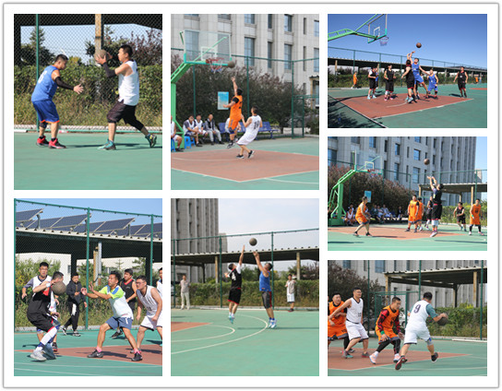
球賽精彩瞬間

Slide 6
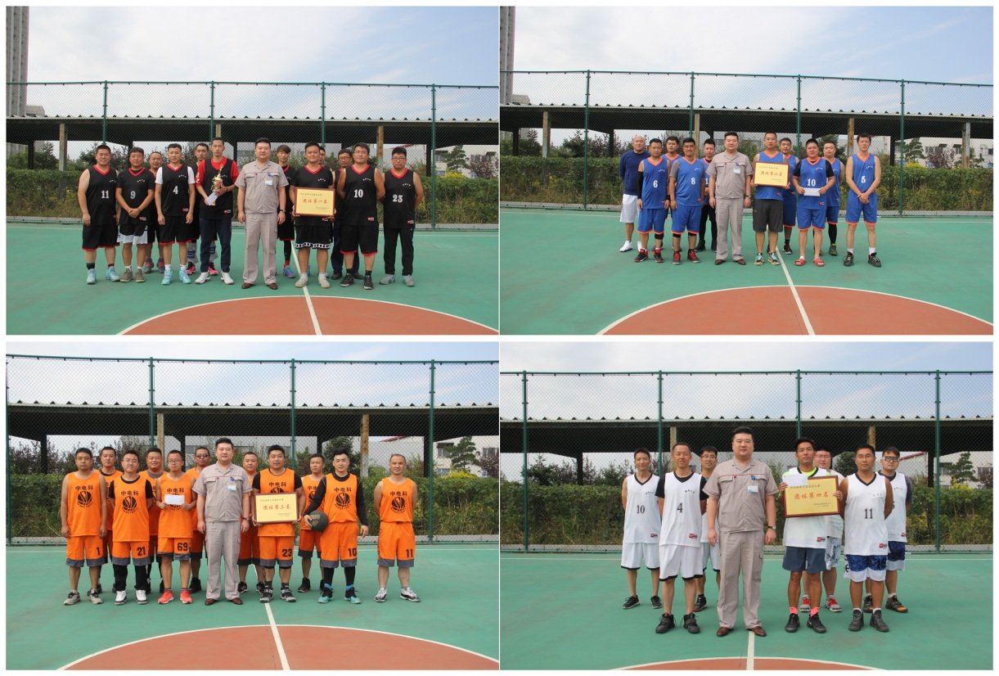
總經理為各球隊頒獎並合影留念

Slide 7
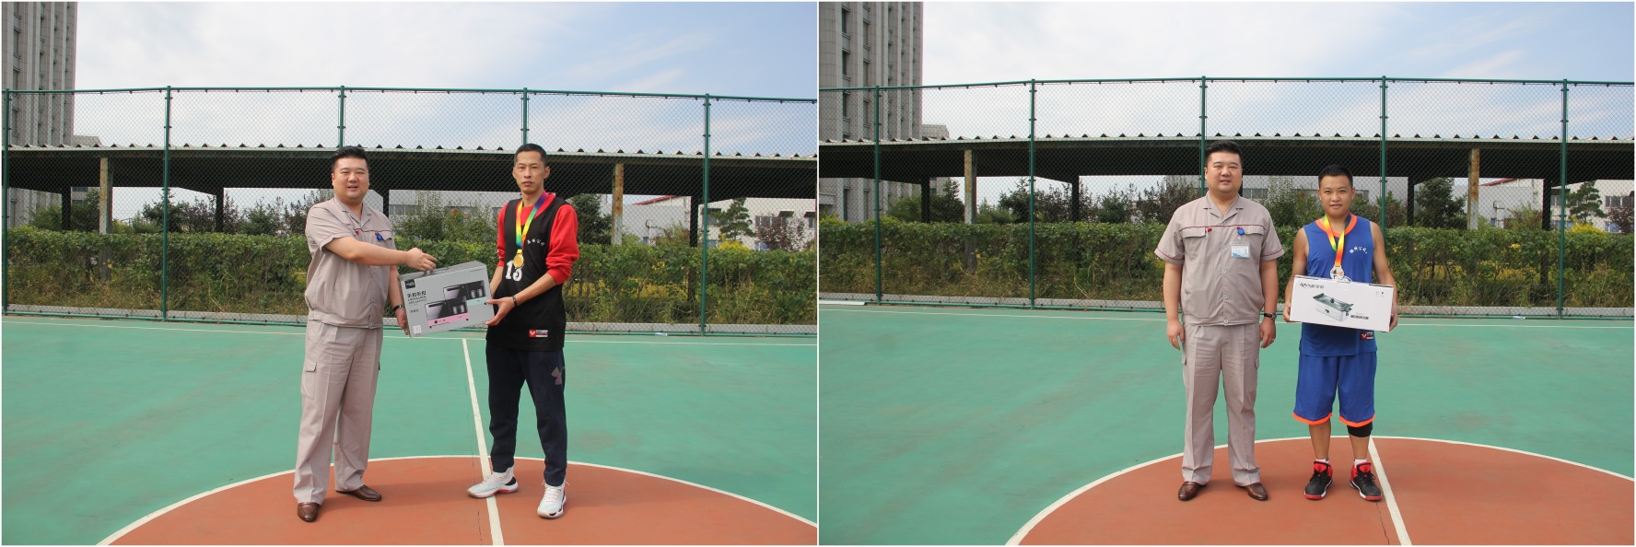
總經理為金牌、銀牌投籃手頒獎並合影留念

Slide 8

2020-9-22

